Slide 1
Ravitsemus

Slide 2
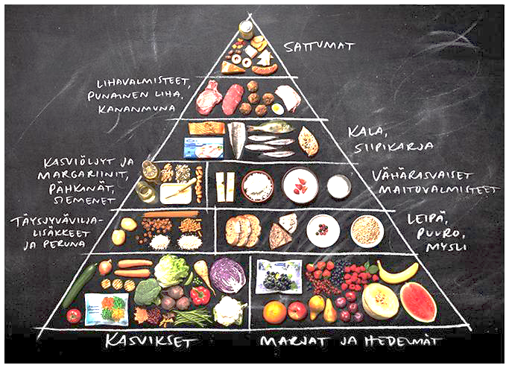
Ruokapyramidi kuvaa päivittäistä ruokavaliota
Ruokapyramidi auttaa monipuolisen sekaruokavalion kokoamisessa ja ruokamäärien suhteuttamisessa
Ylin taso pitää sisällään runsasenergiset ja vähän suojaravintoaineita sisältävät ruoat eli paljon rasvaa ja sokeria sisältävät tuotteet
Viidennellä tasolla ovat lihavalmisteet, punainen liha ja kananmuna
Neljäs taso koostuu proteiinipitoisista eläintuotteista, kuten kalasta ja kanasta
Kolmas taso sisältää kasviöljyt, margariinit, pähkinät, siemenet sekä vähärasvaiset maitotuotteet
Toisella tasolla ovat hiilihydraatti-pitoiset täysjyvävalmisteet sekä peruna
Ensimmäisellä tasolla ovat vesi- ja kuitupitoiset antioksidanttituotteet, kuten vihannekset, hedelmät ja marjat

Slide 3
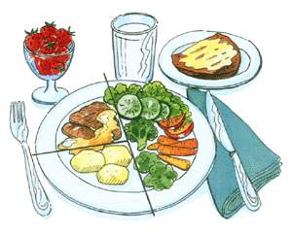
Lautasmalli kertoo pääaterian valinnasta
Lautasmalli kahdelle pääaterialle päivässä
puolet kasviksia
neljännes lihaa, kalaa, kanaa
neljännes perunaa, riisiä, pastaa tms.
juomana rasvaton maitovalmiste tai vesi
1-2 palaa tummaa leipää, päällä margariinia
jälkiruokana hedelmiä tai marjoja
Ateriarytmi (5-7 ateriaa / vrk)

Slide 4
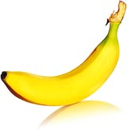
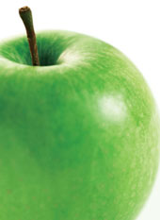
Ravitsemussuositukset
1) Syö kasviksia, hedelmiä ja marjoja
½ kg päivässä
takaat riittävän vitamiinien, antioksidanttien ja mineraalien saannin
kasvikset keventävät ruokavaliosi energiansaantia ja lisäävät kuitupitoisuutta
2) Rasvat näkyviksi ja pehmeiksi. Käytä leivälle kasvirasvalevitettä ja suosi kasviöljyä
ruokavalion ei tule olla rasvatonta
vähennät eläinrasvan saantia, lisää kala ja kasviöljyjen määrää (omega 6 ja omega 3)
valitse systemaattisesti
vältä piilorasvaa
3) Nauti rasvatonta maitoa tai piimää
päivittäin. Juo janoon vettä
juo maitoa noin ½ litraa päivässä
saat, proteiinia, B-vitamiinia, kalsiumia, jodia ja muita kivennäisaineita sekä lisättynä D-vitamiinia
suositus: kalsium aik. 0.8-1g/vrk
4) Suolaa niukasti
valitse vähäsuolaisia elintarvikkeita
suositus suolan saannille naisilla 5 g/vrk ja miehillä 5g/vrk
5) Syö kalaa ainakin kahdesti viikossa, lihaa vähärasvaisena
lihasta saat proteiinia, A- ja B-vitamiinia ja rautaa
kalasta saat D-vitamiinia, omega 3-rasvahappoja, useita vitamiineja, kivennäisaineita ja proteiinia
suositus: D-vitamiini aik./ lapset/10µg / vrk; vanhukset 20 µg
6) Syö täysjyvävalmisteita joka aterialla
kuitupitoisuus on merkki ravintoainerikkaudesta ja sopivasta imeytymisvauhdista
saat riittävästi B-, ja E-vitamiinia, rautaa ja sinkkiä
suositus: kuituja 25-35 g/vrk
7) Sokeria säästeliäästi: lisätyn sokerin osuus max 10% energian saannista
8) Alkoholia kohtuudella
puhdasta alkoholia naisilla max 10g/vrk ja miehillä max 20g/vrk
alkoholin osuus päivittäisestä energiansaannista max 5%
9) Hiilihydraatit 45-60E%,
Proteiinit 10-20E%,
Rasvat 25-40E%

Slide 5
Liikkujan ravitsemus
Lähteet: LIIKKUJAN RAVITSEMUS – TEORIASTA KÄYTÄNTÖÖN; Borg et.al.; Edita 2004
Hyvät eväät. Terveysliikkujan ravinto-opas. Saarioinen
www.terveurheilija.fi

Slide 6
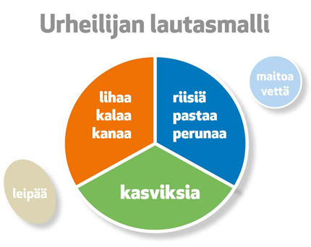
Urheilijan / liikkujan lautasmalli

Slide 7
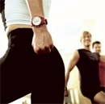
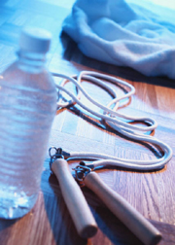
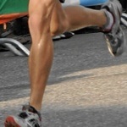
Kuntoilijan ravinnon erityispiirteet
1) Sopiva energiansaanti
kunnon kehittämisessä kulutusta vastaava energiansaanti
lihasmassan kasvattamisessa kulutusta hieman suurempi energiansaanti
laihduttamisessa kulutusta pienempi energiansaanti
kunnon kohottamisessa riittävä syöminen on tärkeää, jotta liikunta olisi tehokasta, nautinnollista ja kehittävää
sopivan energiansaannin mittareita ovat painon pysyminen samana sekä liikunnassa jaksaminen odotetun kaltaisesti
liian vähäisen energiansaannin merkkejä ovat:
painon lasku
odottamaton huimaus, heikotus tai tehottomuus kovatehoisen liikunnan aikana
jaksamisen ailahtelevuus eri kerroilla tai liikunnan aikana
3-4 kertaa viikossa kuntoilevan naisen sopiva päivittäinen energiansaanti on n. 2000-2500 kcal ja miehen n. 2500-3000 kcal
2) Riittävä vitamiinien ja
mineraalien saanti
puutteellinen vitamiinien ja mineraalien saanti voi aiheuttaa väsymystä ja heikentää kunnon kehitystä
toteuttamalla hyvän ruokavalion perusperiaatteita saat ruokavaliostasi riittävästi vitamiineja ja mineraaleja
jos ruokavaliosi on puutteellinen, käytä monivitamiini- ja mineraalivalmisteita
3) Riittävä nesteen juominen
nestehukka on yleinen ja varmin tapa väsyttää itsensä ennen aikojaan
jos et liiku juo päivässä n. 2 litraa. Jos liikut, juo tämän lisäksi liikunnassa kuluttamasi nestemäärä
kohtuutehoisessa liikunnassa nestettä kuluu hieman alle litra tunnissa
nesteen kulutus kasvaa lämpötilan ja liikunnan tehon noustessa
hyvä nyrkkisääntö on juoda litra nestettä per liikuttu tunti

Slide 8
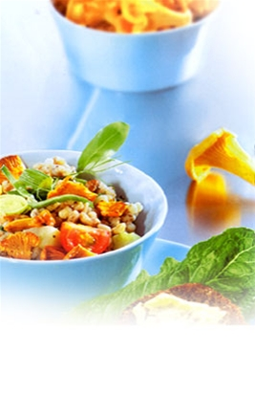
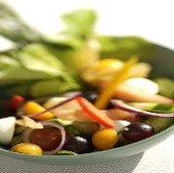
liikunnan aikana juotavan nesteen määrä ja laatu vaihtelevat liikunnan keston ja rasituksen mukaan. Kovassa pitkitetyssä rasituksessa tulee muistaa kiihtyneen nesteaineenvaihdunnan aiheuttama lihasten mineraalivajaus → krampit
4) Aterioiden ajoitukset
tasainen ruokailurytmi → suurempi osa ravinnosta kuluu liikunnan energiaksi ja varastoituu lihaksiin, ei rasvakudoksiin
liikunnan aiheuttama näläntunne helpottaa luontaista nälän- ja painonhallintaa
nauti välipala ½-1½ tuntia ennen liikuntaa
ei tarvitse olla suuri → tarkoituksena vireystilan ylläpito
nauti välipala (tai ateria) liikunnan jälkeen
ravinto ja neste auttavat palauttamaan liikunnassa kulutettuja neste- ja energiavarastoja
vähäkuituiset, nopeasti imeytyvät hiilihydraatit nopeuttavat palautumista
5) Sopiva määrä hiilihydraatteja,
proteiineja ja rasvaa
hiilihydraatteja sitä enemmän mitä tehokkaampaa ja pitkäkestoisempaa liikunta on
käytä vähärasvaisia tuotteita. jolloin hiilihydraateille jää ruokavaliossa enemmän tilaa
suositeltavia ovat kuitupitoiset viljatuotteet, murot, pasta, peruna, hedelmät ja hedelmämehut
proteiineja liikkuja tarvitsee kehittääkseen kuntoaan
proteiinien saanti on normaaliruokavaliossa riittävää
rasvaa tarvitaan sekä terveyttä että liikuntaa varten
käytä vähän rasvaisia liha- ja maitovalmisteita ja rasvaisia herkkuja
lisää hyvän rasvan osuutta ruokavaliossasi lisäämällä kasviöljyjen, kasvirasvojen ja kalan käyttöä
Kesto | Kohtuuteho (kävely jne.) | Kovatehoinen (juoksu jne.)
alle tunti | ei mitään | ei mitään
1-1½ h | vesi | vesi
yli 1½ h | vesi | urheilujuoma tai mehu
EnergyNet
http://ffp.uku.fi/cgi-bin/energynet03/index.pl?session_id=6562862be2108c0a54d8bc48186b2b6f

Slide 9
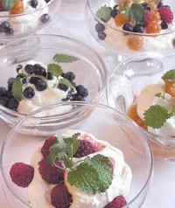
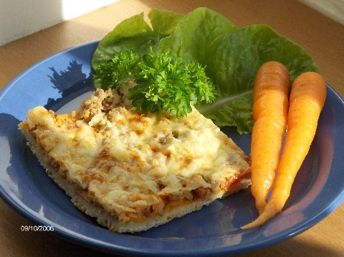
Hyviä välipaloja liikunnan jälkeen
Tonnikalapizza (100g), porkkanaraaste:
250 kcal, 51% hiilihydraatteja, 22% proteiineja, 27%
rasvaa
Kinkkuvoileipä
1 grahamsämpylä
2 kinkkusiivua
1 tl kevytlevitettä
lasi rasvatonta maitoa
224 kcal, 58% hiilihydraatteja, 28% proteiineja, 14%
rasvaa
Vispipuuro (150g), lasi rasvatonta maitoa
195 kcal, 83% hiilihydraatteja, 16% proteiineja, 1%
rasvaa
Banaani, lesemurot (25 g) ja maitorahka (100 g)
210 kcal, 63% hiilihydraatteja, 30% proteiineja, 7%
rasvaa
Palautumisjuomajauhe veteen
210 kcal, 66% hiilihydraatteja, 33% proteiineja, 1%
rasvaa
Hyviä välipaloja ennen
liikuntaa
Mustikkaiset välipalaleivät
2 grahampaahtoleipäviipaletta
2 rkl mustikkamarmeladia
2 rkl raejuustoa
185 kcal, 72% hiilihydraatteja, 19% proteiineja, 9% rasvaa
Kasvispihvitoast
2 ruisleipäviipaletta
1 kasvispihvi
2 tl kevyttä tuorejuustoa
salaatinlehtiä suikaleina, 5 tomaatinviipaletta
208 kcal, 54% hiilihydraatteja, 17% proteiineja, 29% rasvaa
Marjarahka (150 g), mansikkahillo (1 rkl) ja mysli (25 g)
190 kcal, 67% hiilihydraatteja, 23% proteiineja, 10%
rasvaa
Vadelma – vanilja –kiisseli (200g)
190 kcal, 68% hiilihydraatteja, 5% proteiineja, 27%
rasvaa
Jogurtti (200 g)
155 kcal, 75% hiilihydraatteja, 25% proteiineja, 5%
rasvaa

Slide 10
Esimerkkiateriat Molemmista ruokavalioesimerkeistä saadaan riittävästi kaikkia vitamiineja ja mineraaleja. Myös rasvan laatu on hyvä.
Joni, 80 kg, harrastaa liikuntaa 3-4 kertaa
viikossa tavoitteenaan kunnon kohennus
Aamiainen:
kahvi 1 kuppi
vähärasvainen jogurtti 125 g
palvikinkku 2 viipaletta
karjalanpiirakka 2 kpl
tomaatti 4 viipaletta
täysmehu 1 lasi
Aamun välipala:
omena 1 kpl
Lounas:
porkkanaraaste 1 dl
punajuuri 50 g
kirjolohikiusaus 300 g
ruisleipä 2 viipaletta
kevytlevite 1 tl
rasvaton maito 1 lasi
Päivän välipala:
kahvi 1 kuppi
appelsiini 1 kpl
tortilla wrap 180 g
Päivällinen:
spagetti ja jauhelihakastike 350 g
tomaatti – kurkku – lehtisalaatti 80 g
ranskalainen salaatinkastike 1 tl
grahamleipä 1 viipale
ruisleipä 1 viipale
kevytlevite 2 tl
rasvaton maito 1 lasi
pakaste- tai tuoremarjoja 200 g
Iltapala:
banaani 1 kpl
mysli 1 dl
mustikka-vaniljakiisseli 200 g
mehujuoma 2 lasia
Energiaa 3000 kcal
Hiilihydraatteja 59% energiasta
Proteiinia 16% energiasta
Rasvaa 25% energiasta

Slide 11
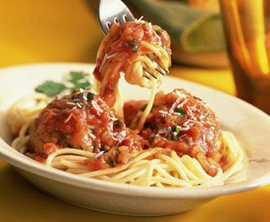
Päivällinen
spagetti ja jauhelihakastike 300 g
tomaatti – kurkku – lehtisalaatti 80 g
ranskalainen salaatinkastike 1 tl
ruisleipä 1 viipale
kevytlevite 1 tl
rasvaton maito 1 lasi
pakaste- tai tuoremarjoja 200 g
Iltapala
banaani 1 kpl
mysli 1 dl
mustikka-vaniljakiisseli 100 g
Energiaa 2100 kcal
Hiilihydraatteja 59% energiasta
Proteiinia 16% energiasta
Rasvaa 25% energiasta
Eerika, 65 kg, harrastaa liikuntaa 3-4
kertaa viikossa tavoitteenaan kunnon
kohennus
Aamiainen:
kahvi 1 kuppi
vähärasvainen jogurtti 125 g
palvikinkku 1 viipaletta
karjalanpiirakka 1 kpl
tomaatti 4 viipaletta
Aamun välipala:
omena 1 kpl
Lounas:
porkkanaraaste 1 dl
punajuuri 50 g
kirjolohikiusaus 250 g
ruisleipä 1 viipale
kevytlevite 1 tl
rasvaton maito 1 lasi
Päivän välipala:
kahvi 1 kuppi
appelsiini 1 kpl
rasvaton viili 200 g
mansikkahillo 40 g

Slide 12
Energia- ja nestetasapainon säilyminen pitkän ja kuormittavan urheilusuorituksen aikana
Ennen suoritusta
Suorituksen aikana Nesteen määrä Kerralla nautittava määrä Juomisen useus Juoman koostumus Kiinteä hiilihydraatti
Suorituksen jälkeen
Vettä on juotava riittävästi, etenkin kuumalla ilmalla. Suoritukseen ei saa lähteä, jos nestetasapaino on huono.
Noin 5-10 dl tunnissa
1-2 dl
3-5 kertaa tunnissa
3-7% glukoosia tai muita hyvin imeytyviä hiilihydraatteja, suolaa voi olla juomassa 0,5%
Sokeria sisältävän juoman sijasta voidaan juoda vettä ja syödä esim. HH-geeliä tai glukoositabletteja. Kuntoilijat voivat syödä esim. banaanin tai kuivattuja hedelmiä.
Neste- ja hiilihydraattitasapainon palauttaminen on aloitettava välittömästi juomalla 5-10% väkevyistä HH-juomaa runsaasti.

Slide 13
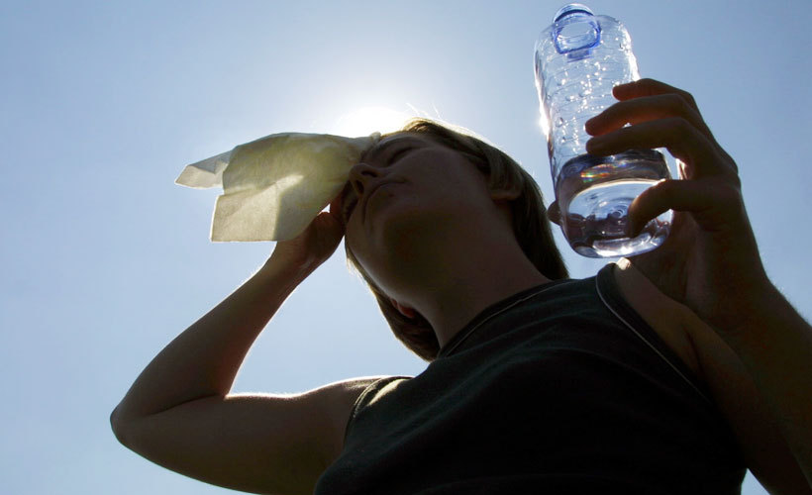
Mistä tunnistat nestehukan?
SEURAUKSET:
suoritustehon laskeminen ja suorituksen keskeytyminen
lämpöuupumus
sydämen ja munuaisten toiminnan häiriöt
OIREET:
jano
väsymys
päänsärky
lihaskrampit
sormien ja jalkojen turvotus
huimaus
pahoinvointi
sekavuus

Slide 14
Harjoittelun vaikutus energia- ja suojaravintoainetarpeeseen

Slide 15
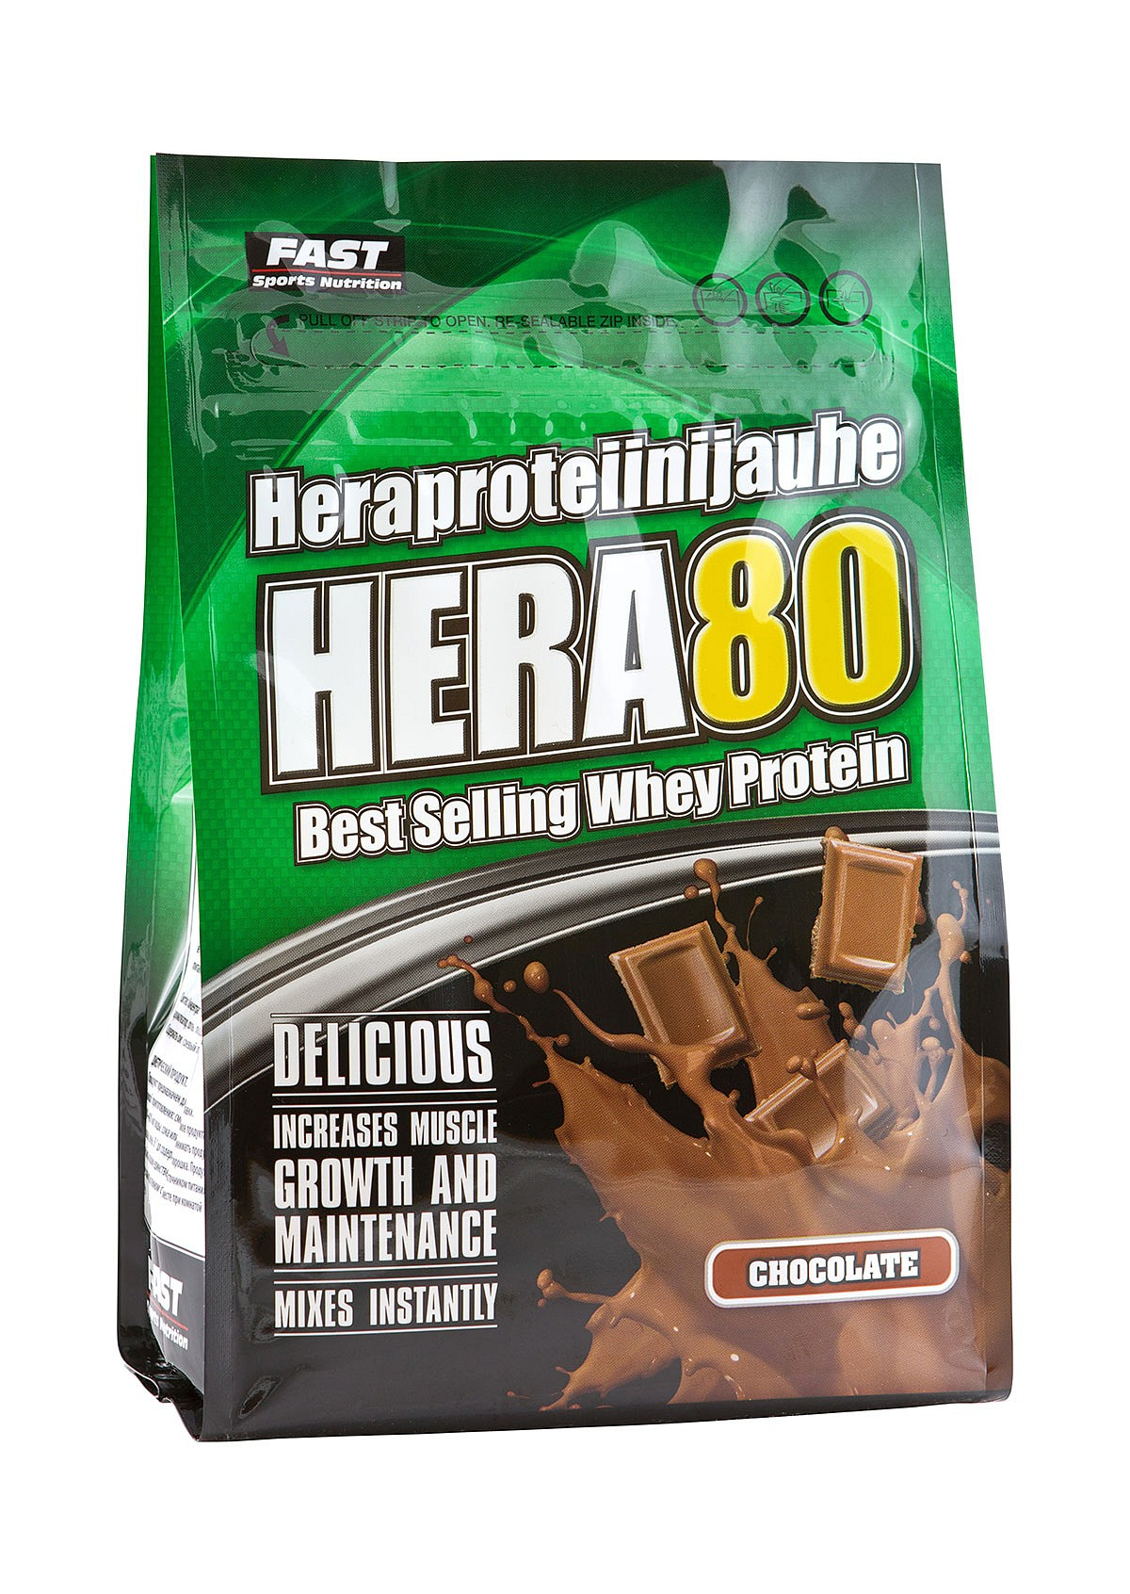
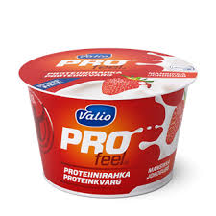
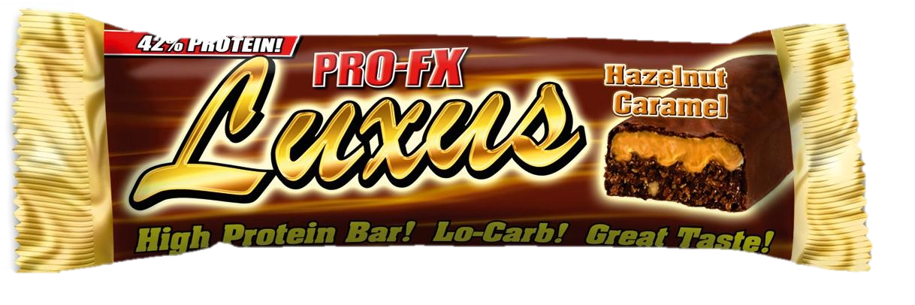
Fyysisen aktiivisuuden vaikutus hiilihydraattien tarpeeseen
hh:n osuus energiantuotannosta kasvaa merkittävästi tehon kasvaessa yli 50% maksimaalisesta hapenottokyvystä (VO₂ max)
alle 70% VO₂ max:sta rasvan käyttö on suurta ja lihaksiston glykogeenivarastot voivat riittää yli 5h:n rasitukseen. Yli 85% VO₂ max:sta varastot loppuvat alle 2 h:ssa
Fyysisen aktiivisuuden vaikutus proteiinitarpeeseen
proteiini ylläpitää tai muodostaa lihaskudosta. fyysinen aktiivisuus lisää proteiinien tarvetta aminohappojen energiakäytön vuoksi (5% energiantuotosta)
liikunta lisää proteiinisynteesiä eli aminohappojen siirtymistä lihaskudokseen
kovaa treenaavien proteiinien saantisuositus on 1,2-1,8 g painokiloa kohti vuorokaudessa
lihasmassaa kasvattavilla proteiinien osuus energiasta voi olla jopa 30 E%. Lihasmassaa kasvatettaessa energiansaannin tulee olla kulutusta suurempaa.
Fyysisen aktiivisuuden vaikutus rasvan tarpeeseen
rasvan osuus energiantuotannosta liikunnan aikana vaihtelee 50-55%:n välillä osuuden laskiessa tehojen noustessa. Tuolloin laskee myös rasvakudoksen varastorasvan käyttö ja energiaa tuotetaan lihaksen rasvavarastoista

Slide 16
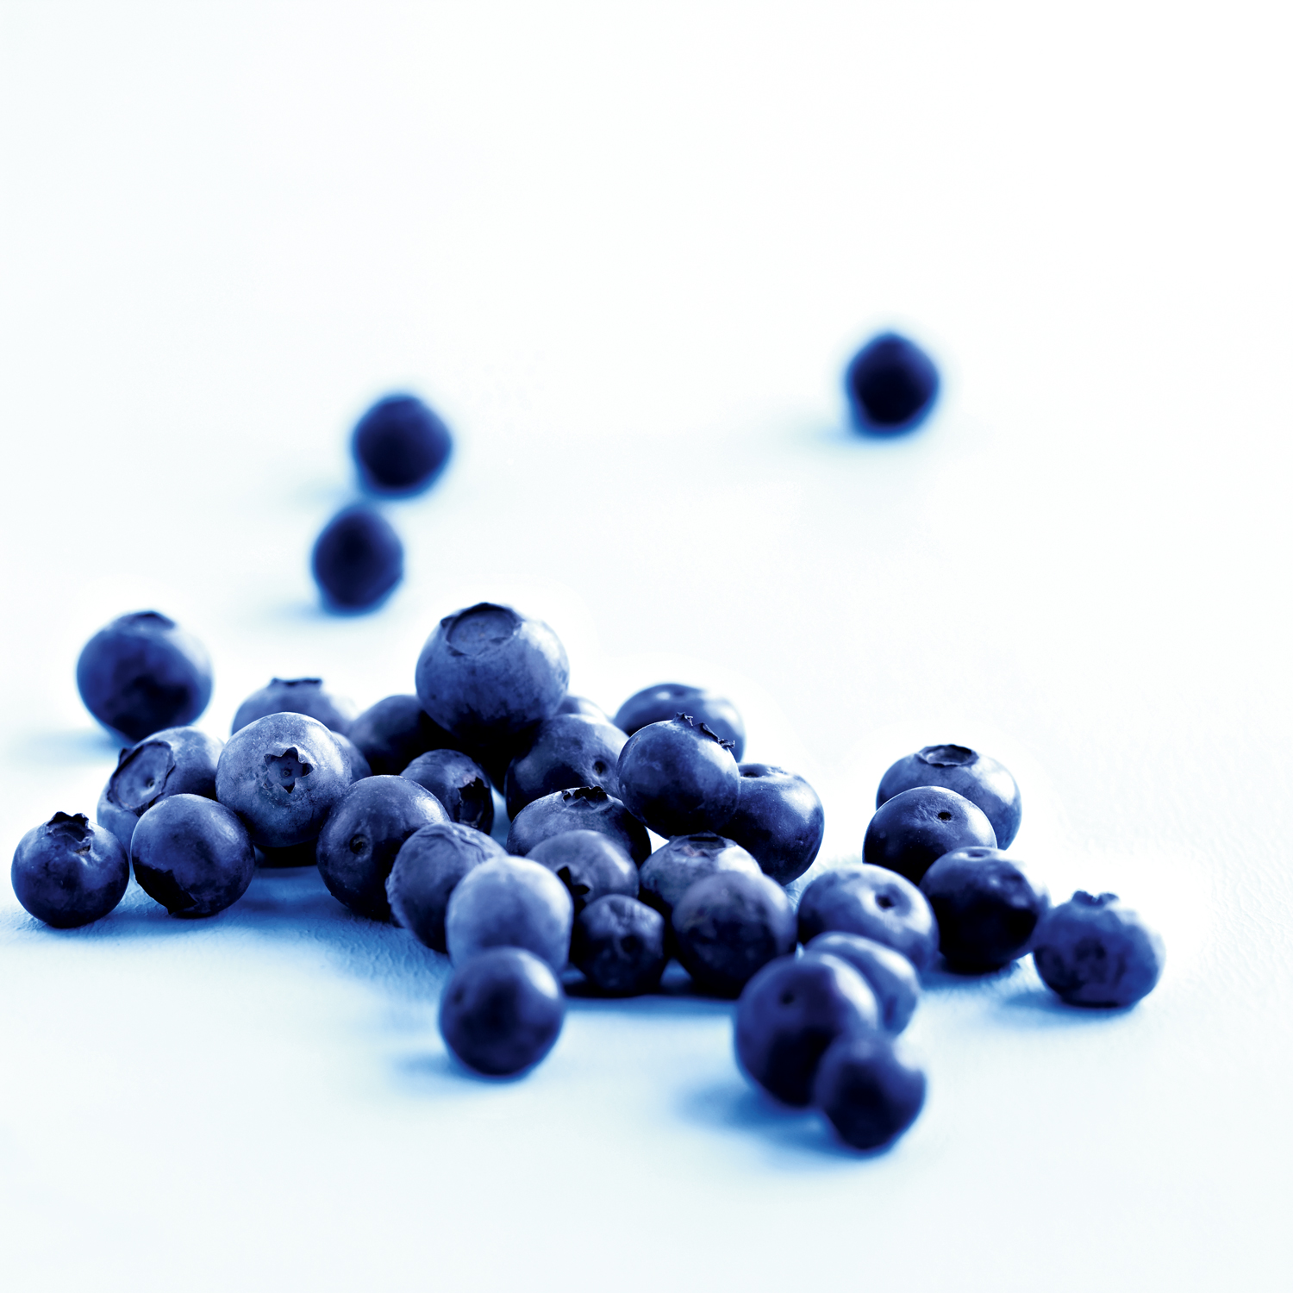
Vitamiinien vaikutus suorituskykyyn
A-vitamiini on antioksidantti, mikä estää vapaiden radikaalien muodostumista
B-vitamiineilla on tärkeä tehtävä energia-aineenvaihdunnassa ja esim. hermoston rakenneosana
C-vitamiini toimii antioksidanttina ja ylläpitää puolustuskykyä
D-vitamiini lisää kalsiumin ja fosfaatin imeytymistä ja luun tiehyttä
E-vitamiini toimii antioksidanttina
Kivennäisaineiden vaikutus suorituskykyyn
kalsium on luuston rakennusaine
kalium toimii elektrolyyttinä ja ylläpitää nestetasapainoa
magnesium toimii elektrolyyttinä ja ehkäisee kramppien syntyä
rauta toimii hapen kuljettajana punasolujen hemoglobiinissa
sinkki lisää testosteronin eritystä
kromi tehostaa insuliinitoimintaa ja sitä kautta ravintoaineenvaihduntaa
Suolan natrium on tärkeä elektrolyytti nestetasapainon säätelyssä
Antioksidanttien vaikutus suorituskykyyn
energia-aineenvaihdunnassa syntyy aina elimistölle haitallisia vapaita radikaaleja eli oksidanttiyhdisteitä, jotka tuhoavat elimistö yhdisteitä ja rakenneosia, aiheuttavat sairastelua ja lihaskipeyttä. kovaa treenaavalla ihmisellä oksidanttien tuotanto on tehostunutta
kovatehoinen harjoittelu johtaa lihaskudosvaurioihin, Tulehdusvälittäjäaineiden määrän kasvuun ja viivästyneeseen lihaskipeyteen (1-2 vrk).
antioksidantit (esim. C-, E- ja A-vitamiinit) toimivat oksidanttien vastavaikuttajina ja vähentävät kudostuhoa ja tulehdusvälittäjäaineiden määrää
riittävät glykogeenivarastot ennen rasitusta ja hh:n nauttiminen rasituksen aikana vähentävät tulehdusvälittäjäaineiden määrää

Slide 17
Valmistautuminen urheilusuoritukseen

Slide 18
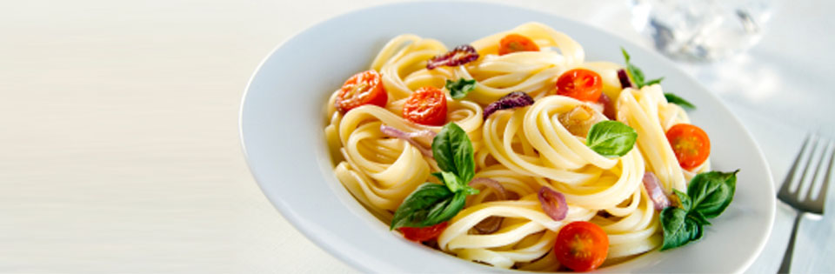
1. Hiilihydraattitankkaus
lihaksen glykogeenivarastot vähenevät merkittävästi yli tunnin jatkuvissa suorituksissa. HH-tankkauksen hyötynä on tehon parempi ylläpitäminen rasituksen loppuvaiheessa
HH-tankkauksen toteutus
harjoittelun keventäminen useita vuorokausia (+ lepo) ennen kilpailua ja hh-tankkauksen toteuttaminen 2 vrk ennen kilpailua
liikunnan määrän ollessa vähäinen glykogeenivarastot pysyvät suurina 2-3 vrk
tankkauksen aikana runsas, yli 10g / painokilo / vrk, hh:n nauttiminen
1 vrk ennen kisoja tulisi siirtyä normaalisti rasvoja sisältävään ruokavalioon, jotta rasva-aineenvaihdunta saadaan toimimaan hh-tankkauksen jälkeen normaalisti
glukoosin siirtyminen soluun on kovan liikuntaharjoittelun jälkeen tehokkaampaa lihassolujen insuliiniherkkyyden kasvaessa (vaikuttaa muutamia päiviä). Liikunnan jälkeen glukoosia voi siirtyä soluun jopa ilman insuliinin vaikutusta
hh-tankkauksen aikana lihas on herkistynyt käyttämään hh:ta energianlähteenä, joten täydellinen lepo tai erittäin kevyt harjoittelu ovat edellytyksiä superkompensaatiolle
pitkäkestoisen rasituksen aikana tulee nauttia hh 40-60 g/h

Slide 19
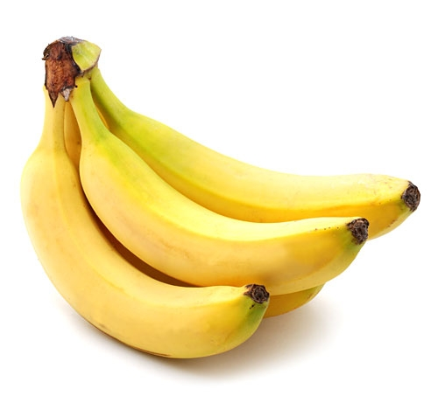
2. Hyvä ravitsemustila ennen urheilusuoritusta
2.1 Mahalaukku tyhjäksi
ruoan sulaminen riippuu edellisen aterian ajoituksesta, koosta sekä proteiini-, rasva- ja kuitupitoisuudesta. Ison, rasvaisen ja kuitupitoisen ruoan imeytyminen kestää jopa yli 5 tuntia ruokailusta
pieni hh-pitoinen välipala ½-2 h ennen kisaa riittää, mikäli on syönyt riittävästi hyvälaatuista ruokaa edellisen vuorokauden aikana
2-3 kisaa edeltävää ateriaa riittävän suuria ja hh-pitoisia (esim. pastat), mikä johtaa glykogeenivarastojen täyttymiseen
välipalat ylläpitävät vireystilaa
aikaa alle 30 min suoritukseen: mehut, jogurtit, keitot, sopat
aikaa 30-90 min suoritukseen:1-2 voileipää, hedelmät, rahkat, sporttipatukat, vähärasvaiset murot
aikaa yli 90 min suoritukseen: useampi voileipä, pikaruoat (>3h), sporttipatukat, lautasellinen ruokaa (>3h), runsaasti kasviksia
2.2 Verensokerin ylläpito
hh-pitoinen ruoka 3-4h ennen liikuntaa ylläpitää verensokerin liikunnan aikana
juuri ennen suoritusta tai sen aikana nauttiminen ylläpitää lihaksen glykogeenivarastoja ja suorituskykyä
alhaisen glykemiaindeksin hh:n välttäminen 1-2 h ennen suoritusta johtaa lisääntyneeseen rasvankäyttöön liikunnan aikana ja säästää glykogeenivarastoja
pitkäkestoisiin suorituksiin valmistautuminen:
glykogeenivarastojen varmistaminen hh-pitoisella ruoalla edeltävinä päivinä
syö 1h ennen kisaa pieni ja 3h ennen kisaa keskisuuri, runsaasti hh:a sisältävät ateria (GI matala, glykemiakuorma suuri)
suorituksen aikana urheilujuomaa, sokerigeelejä tms.

Slide 20
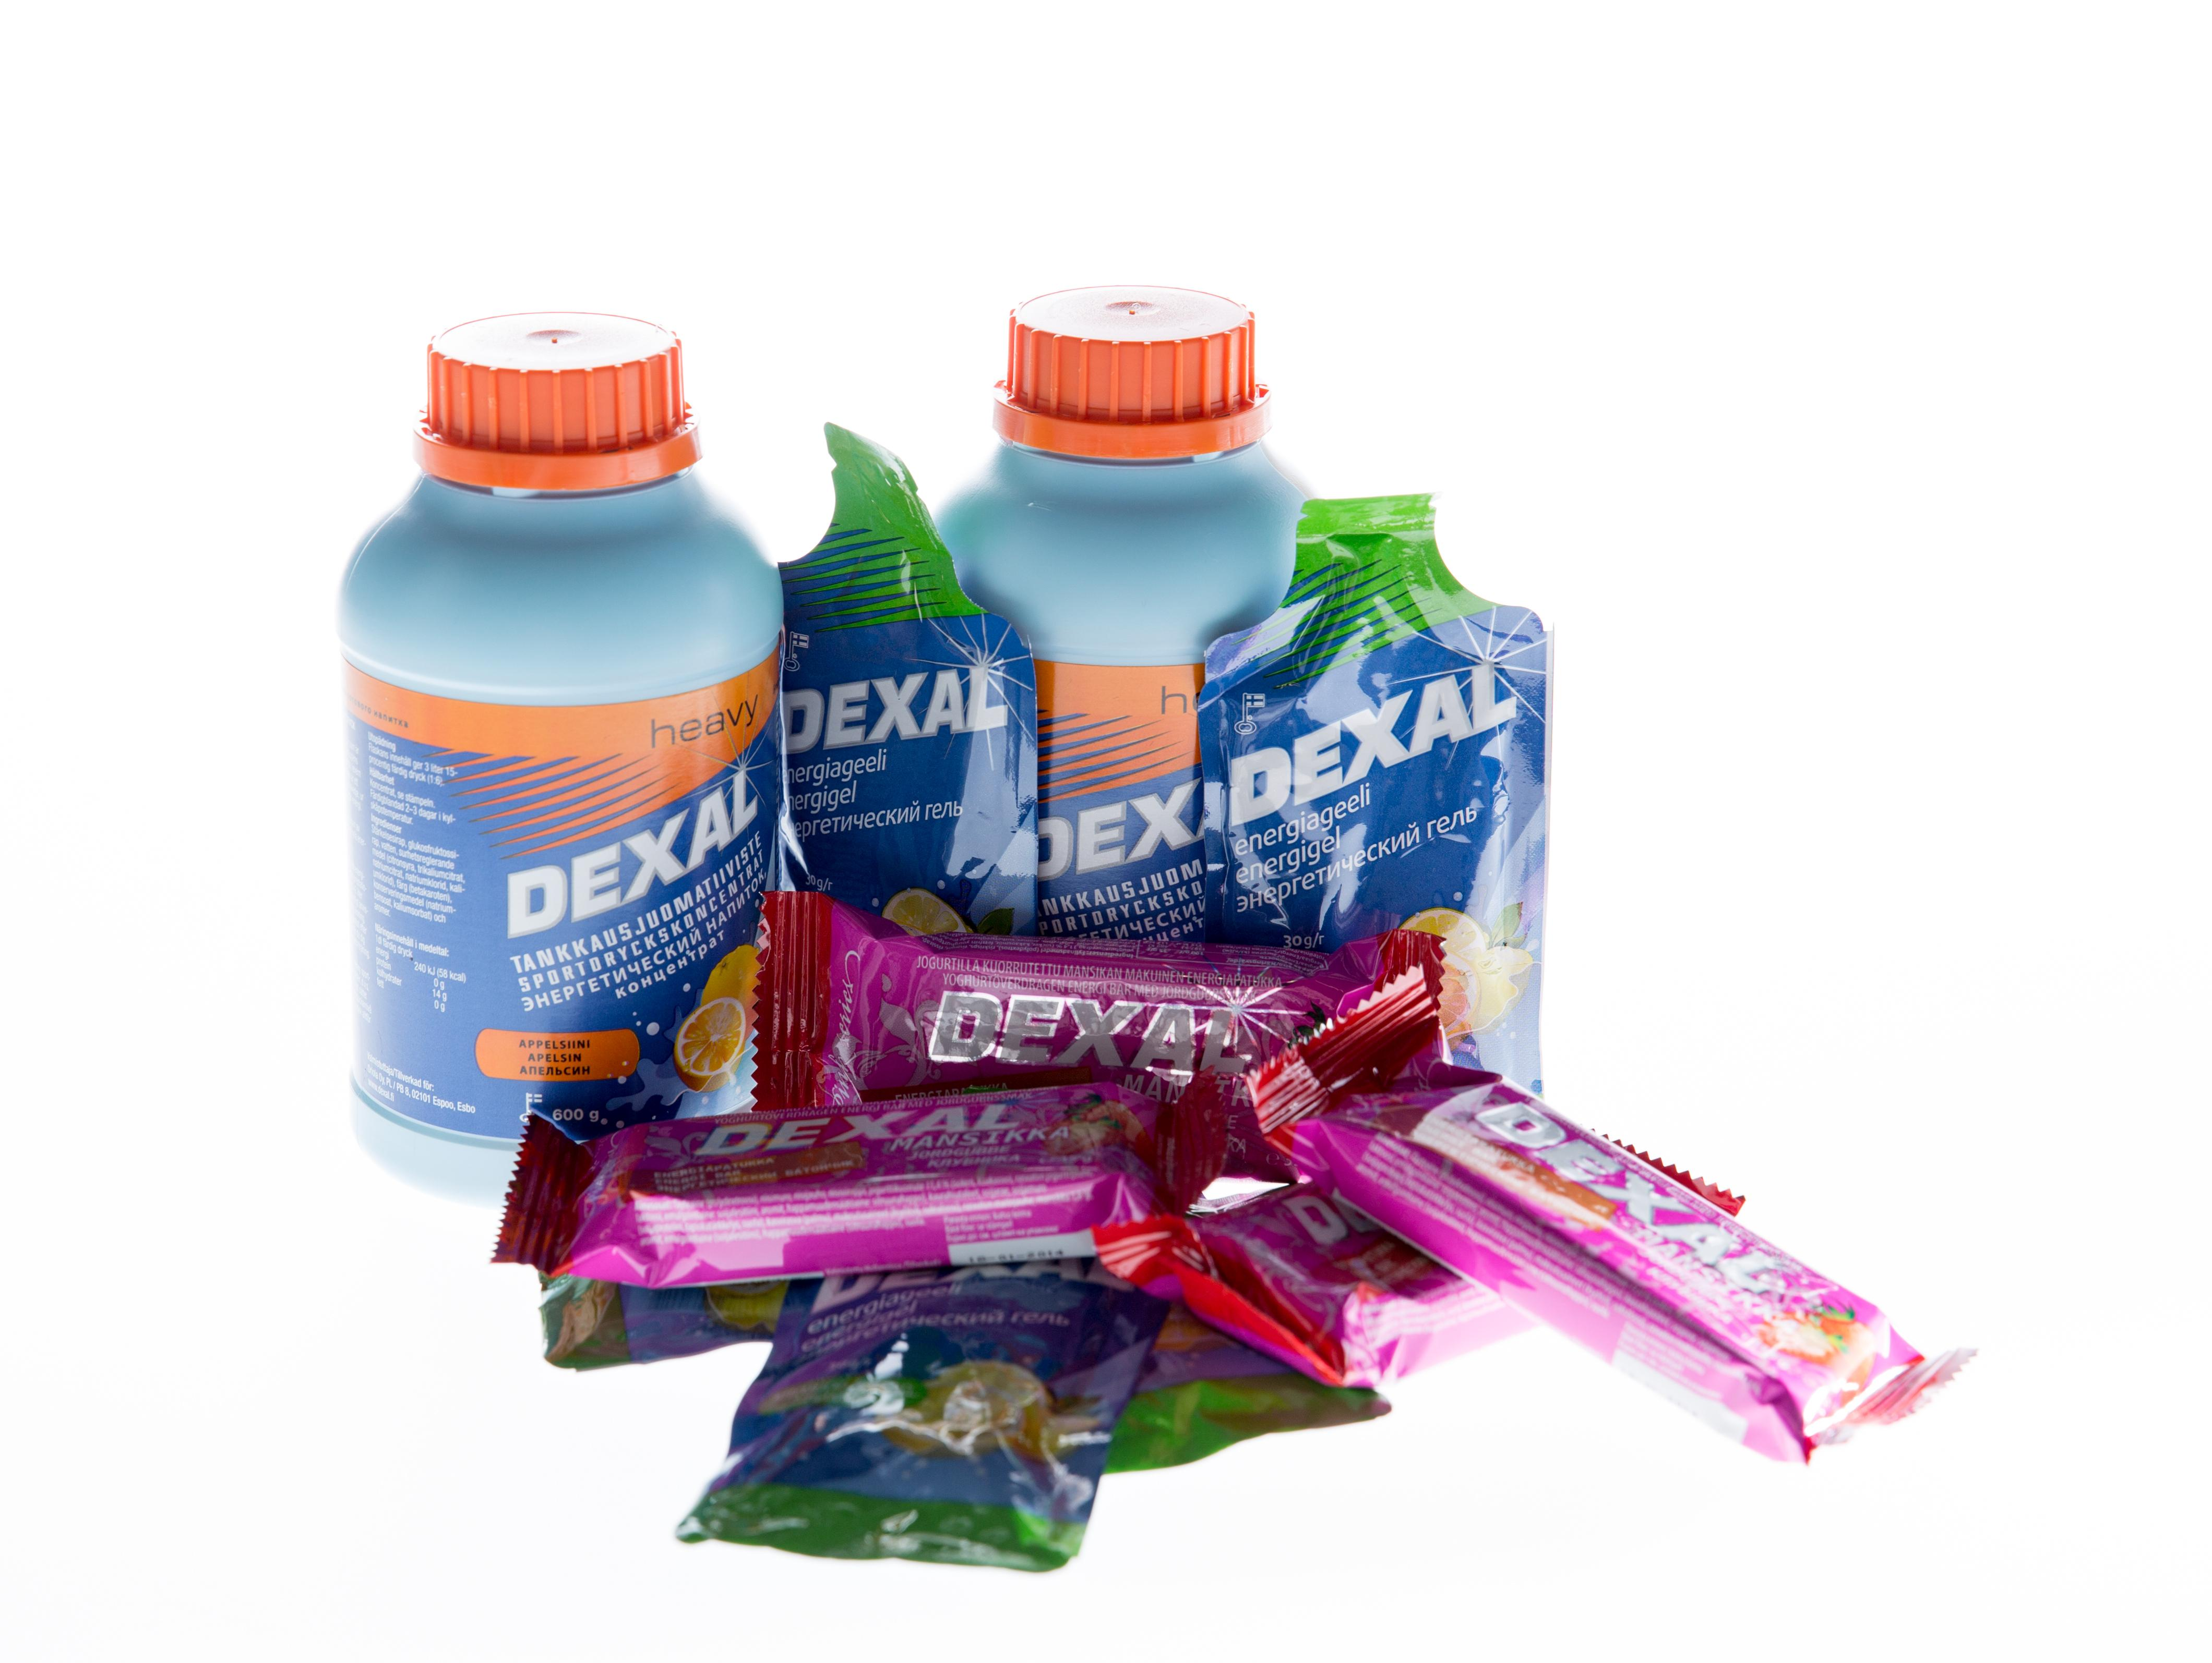
2.3 Nestehukan minimoiminen lämmönsäätelyn kannalta
yksi veden tärkeimmistä tehtävistä elimistössä on lämmönsäätely. Tehojen kasvaessa hien eritys lisääntyy
rauhallisessa liikunnassa hikeä erittyy 2-3 dl/h ja kovassa rasituksessa jopa yli 2 l/h.
hiki on laimeaa suolaliuosta. Hien menetys johtaa veriplasman suolapitoisuuden suurenemiseen, jolloin osmoottinen paine kasvaa. Veden nauttiminen pienentää osmoottista painetta.
hiessä on veden lisäksi suolaa, kaliumia ja magnesiumia
hikoilun kautta veriplasman tilavuus pienenee, jolloin lämmön kulkeutuminen iholle heikkenee ja kehon lämpötila kasvaa, mikä laskee suorituskykyä. Suorituskyky säilyy noin 5%:n nestehukkaan saakka
2.4 Neste- ja energiatasapainon ylläpito rasituksen aikana
Nestetasapainon ylläpitämisessä suorituksen aikana tulee kiinnittää huomiota nesteen imeytymisnopeuteen ja nesteen mukana saatavaan energiaan. Mahassa hölskyvä neste saattaa saada aikaan huonovointisuutta. Nesteen imeytymiseen vaikuttaa nesteen koostumus ja nautittu määrä
”toinen juotu desilitra tyhjenee nopeammin kuin ensimmäinen”
imeytymiseen vaikuttaa nesteen energiatiheys: laimeampi seos tyhjenee nopeammin (vesi imeytyy nopeiten)
osmonaliteetti: mitä enemmän nesteessä on liuenneita molekyylejä (eli mitä väkevämpi neste on), sitä hitaammin se tyhjenee mahalaukusta
pitkäketjuista sokeria (maltodekstriini) sisältävän nesteen osmoottinen paine on pienempi ja mahalaukun tyhjenemisnopeus suurempi
suolan lisääminen juomaan nopeuttaa glukoosin imeytymistä (1,2-2,4 g/l (noin puoli teelusikallista litrassa))
nopeimmin nestettä saadaan liuoksesta, joka on osmoottiselta paineeltaan hieman veriplasmaa laimeampaa. Tällaista on 4%-glukoosiliuokset (maltodekstriinilla pitoisuus voi olla suurempi 8-12%)
erittäin glukoosipitoinen juoma (limppari, siideri) aiheuttaa ensin nesteen siirtymisen veriplasmasta ohutsuoleen laimentamaan seosta, ennen kuin nautittu neste voi imeytyä verenkiertoon. Suuret glukoosimäärät siis kuivattavat elimistöä ja huonontaa suorituskykyä

Slide 21
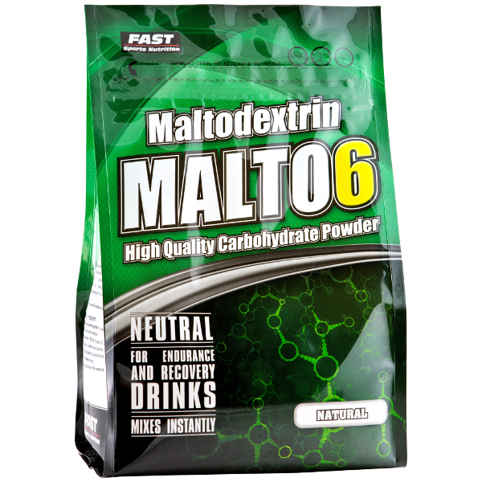
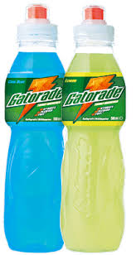
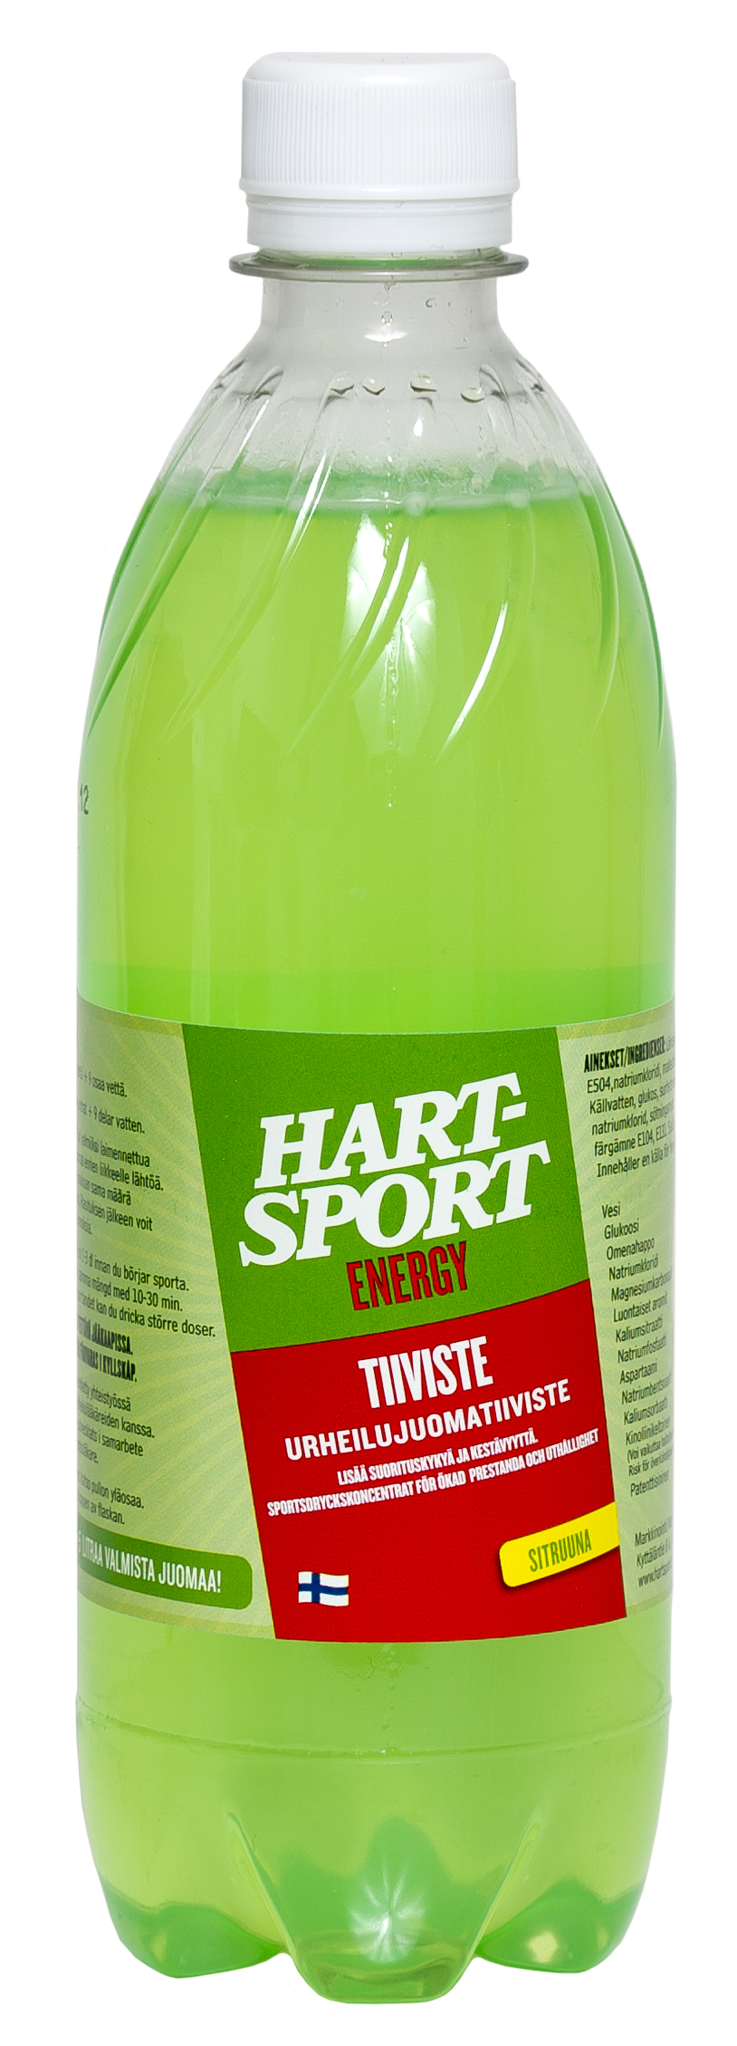
2.5 Liikunnan aikana nautittavan nesteen koostumus
nesteytyksellä ylläpidetään neste-, eletrolyytti- ja energiatasapainoa
nestettä menetetään rasituksessa ½-2 l/h –> juomalla on hankala saada imeytymään enempää kuin 1l/h
Suolaa (natiriumia) menetetään 1-3g litrassa hikeä
hh:t ovat kovatehoisen (60-80% VO₂max) suorituksen keskeinen energianlähde. Hh:n nauttiminen parantaa lihasten energiantuottoa
hyvän urheilujuoman koostumus:
Suolaa (natriumia) 1-3 g/l – varmistaa glukoosin imeytymisen ja ylläpitää plasman osmonaliteettia
Hh:a 4-6% (hiihdossa tai pyöräilyssä sekä helteellä suositus on 6%) - osmonaliteetti hieman plasman osmonaalista painetta pienempi
laadultaan 3-5% glukoosia ja jos väkevyys kasvaa niin loput pitkäketjuista maltodekstriinia (esim. 6% liuoksesta puolet glukoosia ja puolet maltodekstriinia)
2.6 Nesteytys ennen urheilusuoritusta
riittävä nesteen juonti (1-1,5 l) läpi koko päivän ennen iltapäivän kisoja → nesteen juonti juuri ennen kisaa ei välttämätöntä
jos nesteen juominen on ollut vähäistä, tulee juoda kisaa edeltävä ½h:n aikana 3-5 dl
yli tunnin kestäviin kovatehoisiin suorituksiin tulee valmistautua juomalla nestettä 2-4 dl 30 min aikana ennen kisaa
kisan aikana nesteen nauttiminen on hyvä aloittaa heti suorituksen käynnistyttyä. On hyvä juoda tasaisesti 1-2 dl 10-15 min välein (kuumalla 3-4 dl kerrallaan)

Slide 22
Palautuminen raskaasta urheilusuorituksesta

Slide 23
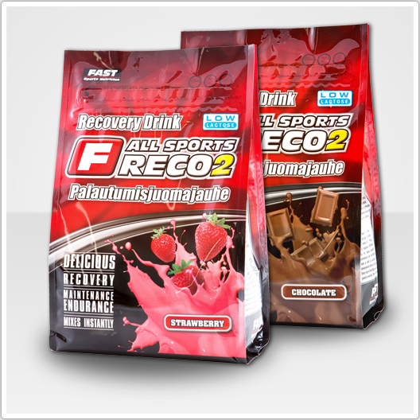
Nestevajeen korjaaminen
nestevaje = hien mukana menetetty neste – urheilun aikana nautittu neste
nestevaje tulisi korvata juomalla 1,5-kertainen määrä nestettä menetettyyn nesteeseen nähden seuraavien tuntien aikana rasituksesta noin 1 l/h tahdilla
nesteessä oleva natrium lisää elimistöön jäävän nesteen osuutta 0-20% ja pienentää nautittavan nesteen kokonaismäärää
Hh-vajeen korjaaminen
lihaksiston glykogeenivarastot voivat tyhjentyä n. 1-2h kestävän kovatehoisen harjoituksen aikana. Palautuminen perustuu nopeaan ja tehokkaaseen hh:n nauttimiseen ensimmäisinä liikunnan jälkeisinä tunteina. Palautumiseen vaikuttavat: kokonaisenergian ja hh:n määrä, hh:n ajoitus, hh:n laatu ja proteiinien nauttiminen hh:n kanssa
kokonaisenergia ja hh:n määrä
glykogeenivarastojen täyttyminen kestää parhaimmillaan noin vuorokauden
palautuminen saadaan alkuun nauttimalla 1-1,5g / painokilo hh:a ensimmäisen tunnin sisällä rasituksen jälkeen. Seuraavana vuorokautena hh-määrän tulee olla 6-8 g / painokilo
hh:n ajoitus ja laatu
aluksi nopeasti imeytyvät eli korkean glykemiaindeksin hiilihydraatit. Näillä imeytyminen on nopeampaa ja samoin insuliinivaste suurempaa. Hh:n muodolla (neste-kiinteä) ei ole merkitystä
mitä nopeammin hh:n nauttiminen suorituksen jälkeen alkaa, sitä tehokkaammin lihaksen glykogeenivarastot täyttyvät. Ensimmäisinä tunteina kuormituksen jälkeen lihasolut varastoivat normaalia tehokkaammin glykogeenia
proteiinin nauttiminen hh:n yhteydessä
proteiini suurentaa insuliinin eritystä
sopiva suhde proteiinille on 10-30% (eli suhteena 1:2 tai 1:3)
proteiinilisän käyttäminen sopi hyvin erityisesti voimailulajin urheilijoille

Slide 24
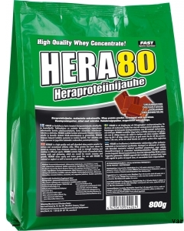
Proteiinisynteesin tehostaminen (anabolia)
kovatehoisen liikunnan aikana proteiinia kulutetaan energiantuotossa n. 5% tunnissa
energiatuoton lisäksi proteiinien tehtävänä on proteiinisynteesin tehostaminen, joka merkitsee harjoitusärsykkeen hyödyntämistä (superkompensaatio) lihasmassan kasvamisena, voimantuottona ja lihaksen parempana palautumiskykynä. Harjoittelun jälkeinen proteiinisynteesiärsyke jatkuu muutaman vuorokauden, jonka aikana lihasmassaa voidaan kasvattaa, mikäli ravinnon saanti on positiivinen
lihaskuntoharjoittelu aiheuttaa proteiinisynteesiärsykkeen lisäksi myös lihassolujen hajoamista, kataboliaa. Treenin jälkeinen kataboliatila jatkuu siihen saakka, kunnes ravintoa nautitaan
hh-pitoisen ruoan tai juoman nauttiminen ennen tai jälkeen liikunnan kohottaa insuliinipitoisuuksia ja näin ollen vähentää lihaksen kataboliaa. Proteiinisynteesin aikaansaaminen edellyttää proteiinien nauttimista. HH:n ja proteiinin yhtaikaisella nauttimisella saadaan suurempi yhteisvaikutus
nautittavan hh:n määrä ennen ja jälkeen harjoituksen on rasituksen tehosta riippuen 0-50 g, ennen harjoittelua määrä on 0-1 g/painokilo. Proteiinin lyhyen aikavälin (1-2 h) maksimivaste saadaan annoksella 0,5-1g/painokilo
toisin kuin lihasten glykogeenivarastojen palautumisessa, ravinnon ajoituksella ei ole vaikutusta proteiinisynteesiin. Proteiinisynteesi saattaa olla tehokkaampaa, jos proteiinia ja hh:a nautitaan hieman ennen kuin heti harjoittelun jälkeen
nopeita proteiinilähteitä ovat heraproteiinit ja hydrolysoidut (esipilkotut) proteiinit. Kaseiinilla on pitkäkestoisempi vaikutus proteiinisynteesiin
lihasmassan kasvun kannalta on siis välttämätöntä tehokas harjoittelu, positiivinen energiatasapaino, positiivinen proteiinitasapaino sekä hh:n ja proteiinin sopiva nauttiminen ennen ja jälkeen harjoituksen. Sopiva energia ylijäämä on noin 500 kcal päivässä eli noin ½ painokiloa viikossa
kestävyyslajeissa proteiinilisä vähentää lihasarkuutta, parantaa kesto-ominaisuuksia, vastustuskykyä ja pienentää vammautumisriskiä

Slide 25
Seuraavista kukin annos sisältää 7 – 8 grammaa proteiinia, joten nauti proteiinipitoisia ruokia päivittäin vähintään 10 annosta:
tuote | määrä (1 annos)
maitoa/piimää | 2 dl
jogurtti | 2 dl
rahkaa | vajaa 1 dl
raejuustoa | 5-6 rkl
kypsytettyä juustoa | 3-4 viipaletta
täyslihaleikettä | 3-4 viipaletta
keitetty kananmuna | 1 kpl
kypsää lihaa tai broileria | 25–30 g (3 rkl)
kypsää kalaa | 40–50 g (4-5 rkl)
nakkia | 2
grillimakkaraa | ½
papuja tai linssejä | 1,5 dl
pähkinöitä | 4 rkl

Slide 26
Taulukko 1. Esimerkkejä erityyppisten ruokien proteiinipitoisuuksista:
* mitä vähärasvaisempi elintarvike, sitä enemmän proteiinia Lähde: www.fineli.fi
 | Annos | Proteiinia*
Liha | 100 g | 20–30 g
Kovat juustot ja leipäjuusto | 100 g | 20–30 g
Liha- ja makkaraleikkeleet | 100 g | 10–30 g
Kala | 100 g | 10–25 g
Pähkinät ja siemenet | 100 g | 15–25 g
Sulate- ja monet tuorejuustot | 100 g | 10–20 g
Raejuusto | 100 g | 16 g
Maitorahka | 100 g | 10 g
Keitetyt pavut | 100 g | 10 g
Kananmuna | 1 kpl | 7 g
Maidot, piimät, jogurtit ym. | 2 dl | 6–7 g
Leivät (4–5 viipaletta) | 100 g | 5–10 g

Slide 27
Taulukko 2. Energia- ja proteiinimäärän vaikutus ruokavalion proteiinipitoisuuteen.
Proteiini pitoisuus, E% | 15 | 20 | 25 | 30
Energiamäärä:
1200 kcal | 45 g | 60 g | 75 g | 90 g
1500 kcal | 56 g | 75 g | 94 g | 120 g
1800 kcal | 68 g | 90 g | 112 g | 135 g
2000 kcal | 75 g | 100 g | 125 g | 150 g

Slide 28
Yhteenveto harjoittelun yhteydessä nautitusta ravinnosta
Palautuminen turnaustilanteissa
turnausta edeltävänä päivänä hh-tankkaus
jokaisen kilpailun jälkeen hh-pitoinen välipala
yli 4h taukojen aikana voidaan nauttia ateria
alle tuntia ennen matsia hh-pitoisia nesteitä välipalana
nestetasapainon ylläpitäminen tasaisella juomisella
Puutteellinen palautuminen ja ylirasitustila
liiallinen harjoittelu suhteessa palautumiseen
riskejä: ravinnon puutteet, infektiot, stressi ja jet lag
oireita: leposyke ja verenpaine kohoaa, mielialavaihtelut, univaikeudet, huono ruokailu, kuukautisten epäsäännöllisyys, hidas palautuminen
Yli tunnin mittainen kestävyys-harjoittelu
5-60 min ennen suoritusta | suorituksen aikana | 0-30 min suorituksen jälkeen
nestettä 3-6 dl | nestettä 5-8 dl/h | nestettä 5-10 dl/h
hh:a 10-30/50 g | hh:a 0-50 g/h | hh 0,5-1 g/painokilo
proteiinia 5-20g |  | proteiinia 10-25g
 |  | rasvaa norm. ruoasta
Alle 1½h kestävä lihasvoima-harjoittelu
5-60 min ennen suoritusta | suorituksen aikana | 0-30min suorituksen jälkeen
nestettä 2-4 dl | neste 0-5 dl/h | nestettä 4-8 dl/h
hh 0-30 g | hh 0-20 g/h | 2. hh 0,3-1 g/painokilo
proteiinia 10-20g | proteiinia 10-20g | 3. proteiinia 20-50g

Slide 29
Erityisruokavaliovalmisteet / ravintolisät

Slide 30
Hiilihydraatti, proteiini ja rasvahapporavintolisät
hh-lisistä on eniten hyötyä pitkäkestoiseen suoritukseen valmistauduttaessa. Hh-lisistä ei ole hyötyä <1½h suoritteissa. Esim. maltodekstriini (glukoosi+glukoosi –molekyyli) on puhdasta hiilihydraattia
proteiinilisiä ovat esim. maitoproteiinit, maitoproteiinifraktiot (nopea: heraproteiini, hidas: kaseiini), kananmuna ja soija. Esipilkotut eli hydrolysoidut proteiinivalmisteet imeytyvät nopeammin ja aiheuttavat suuremman insuliinivasteen ja ammoniakkipiikin (lyhytkestoinen vaikutus: proteiinisynteesin nopea aktivoiminen)
keskipitkiä rasvahappomolekyylejä sisältäviä rasvahappolisiä (MTC-öljy) käytetään rasvamassan pienentämiseen, mikä aiheutuu MTC-öljyn termogeenisestä (aineenvaihduntaa nopeuttavasta ja kalorien kulutusta lisäävästä) vaikutuksesta, heikommasta kyvystä varastoitua rasvakudokseen ja kylläisyyden tunteen lisäämisestä
Kreatiini
kreatiinia saadaan ravinnosta eläinperäisten tuotteiden mukana ½-2 g/vrk. Kreatiinin päivittäinen kulutus on n. 2 g/vrk
kreatiinifosfaatti on elimistön nopea energianlähde. Kreatiinin tankkaaminen lisää kreatiinifosfaatti-varastojen määrää sekä mahdollistaa nopeiden energiavarastojen nopeamman täyttymisen lyhytaikaisesti (5 min) toistuvassa suorituksessa
kreatiinilisä lyhentää lihaksen relaksaatioaikaa, mikä vaikuttaa edullisesti voimantuottoon. Kreatiini-lisä lisää myös lihassolujen nestepitoisuutta, mikä on yksi lihasten proteiinisynteesin stimulaattori
kreatiinilisä saattaa mahdollistaa kovemmalla teholla harjoittelun ja tätä kautta paremman suorituskyvyn. Kreatiinilisä parantaa voimantuottoa ja suorituskykyä lyhytkestoisissa (alle 30s) suorituksissa. Kestävyysurheilussa kreatiinilla ei ole havaittu olevan hyötyä
kreatiinitankkauksessa kreatiinia käytetään 20 g/vrk noin viikon ajan, jonka jälkeen kreatiinivarastoja ylläpidetään 2 g/vrk annostuksella. Tankkaus toteutetaan yhdessä hh:n ja proteiinin kanssa, sillä tällä tavalla insuliinivaste on suurempi ja kreatiinin siirtyminen lihakseen on tehokkaampaa
kreatiinin käytön hyödyt hiipuvat 2-3 kk:n käytön jälkeen
kreatiini saattaa lisätä lihaskramppien riskiä

Slide 31
Leusiini ja HMB
leusiiniaminohapon aineenvaihduntatuote HMB ehkäisee lihasmassan hajoamista ja tätä kautta lisää lihasmassaa voimaharjoittelussa
HMB:n vuorokausiannos on 3g/vrk
leusiini on aminohapoista keskeisin proteiinisynteesiin vaikuttaja. Leusiinihävikin ehkäisy ravintolisällä rasituksen aikana on edullista lihaskehityksen kannalta
Kofeiini ja guarana
kofeiini ja guarana parantavat suorituskykyä sekä kestävyyslajeissa että räjähtävissä suorituksissa
lisää adrenaliinin eritystä
tehostaa rasva-aineenvaihduntaa
tehostaa glykogeenia hajottavan entsyymin toimintaa liikunnan alkuminuutteina
muuttaa elektrolyyttitasapainoa suorituskyvyn kannalta edulliseen suuntaan
stimuloi keskushermostoa
lievittää kipua
sopia annostus on 3 mg / painokilo 2-6 h ennen suoritusta. Vaikutus alkaa nopeasti ja kestää pitkään
kofeiini ei heikennä nestetasapainoa suorituksen aikana
Natriumkarbonaatti eli emästankkaus
natriumkarbonaatti (leivinjauhe) hidastaa maitohapon kasautumista lihaksiin suorituksen aikana ja nopeuttaa maitohapon poistumista suorituksen jälkeen
sopiva annostus on 0,3-0,5 g / painokilo useina pieninä annoksina 1-3 h ennen kilpailua
Glyseroli
glyseroli vähentää nestevajetta liikunnan aikana vähentämällä nesteen eritystä munuaisiin. Glyseroli parantaa suorituskykyä nestevajeen ehkäisyn kautta
annostus: 1 g / painokilo nesteen kanssa nautittuna 1-2 h ennen kisoja
Glutamiini
aminohapoista glutamiinilla ei ole merkittävää hyötyä lihasmassan kasvattamisessa
glutamiini pitää yllä elimistön happo-emästasapainoa, estää lihaskudoksen hajoamista, parantaa esimerkiksi haavojen umpeutumista sekä pitää yllä elimistön luontaista vastustuskykyä
sopiva annostelu glutamiinia on 5-10 grammaa ennen treeniä, ja saman verran treenin päätyttyä

Slide 32
Arginiini
aminopoista arginiini lisää kasvuhormonin eritystä ja sitä kautta auttaa lihasmassan kasvussa
arginiini on myös voimakas verisuonten laajentaja, mitä kautta suorituskyky ja ravintoaineiden saatavuus lihakselle paranee
Karnitiini
karnitiini tankkaus tehostaa rasva-aineenvaihduntaa ja parantaa rasvahappojen polttoa lihassoluissa
karnitiini vähentää lihasten kataboliaa ja lihaskipeyttä suorituksen jälkeen
Riboosi ja koliini
riboosi toimii aineosana nopean energian lähteessä ATP:ssa
koliinia esiintyy rasvanpolttovalmisteissa
Ternimaito
ternimaito sisältää paljon proteiineja ja bioaktiivisia ainesosia, kuten immunoglobuliineja ja kasvutekijöitä
ternimaito parantaa kasvutekijöiden kautta suorituskykyä ja vastustuskykyä sekä helpottaa allergioita

